Slide 1
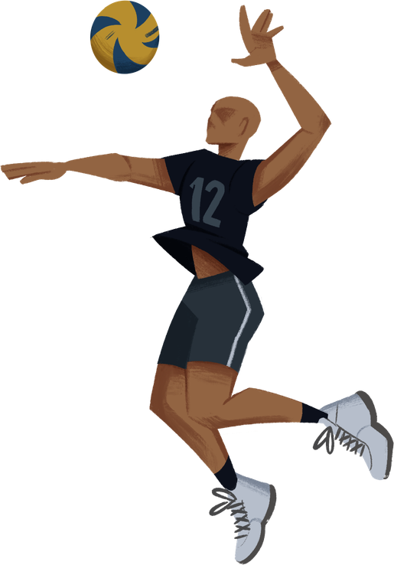

TRABALHO 07 · NBR 16636-1
DO TERRENO
AO ANTEPROJETO
As etapas iniciais do projeto explicadas como uma corrida de revezamento, com o meu TCC, o Centro Esportivo Arena Poty, na pista.
Cláudio Castro de Oliveira Júnior
Arquitetura e Urbanismo · Prof. Danilo Sérvio · 2026
LV
PN
EP
AP
Notes:
Meu trabalho é o 07, sobre a NBR 16636-1 e as etapas iniciais do projeto. Para ficar fácil de acompanhar, vou tratar o projeto como uma corrida de revezamento, e o atleta dessa corrida é o meu TCC, o Centro Esportivo Arena Poty.

Slide 2



A NORMA
O QUE DIZ A NBR 16636-1
Objetivo
Etapas do projeto e o que a Parte 1 diz de cada uma
Estabelecer os procedimentos gerais e as diretrizes para produzir as principais etapas dos serviços de projeto arquitetônico e urbanístico (item 1, Escopo).
Sigla | Etapa | O que a Parte 1 diz (item)
LV-ARQ | Levantamento | Condições preexistentes (LV-PRE, 3.67)
PN-ARQ | Programa | Necessidades do contratante (PGN, 3.91)
EV-ARQ | Viabilidade | Seleção de alternativas (3.49)
EP-ARQ | Estudo preliminar | Dimensiona os conceitos (3.54)
AP-ARQ | Anteprojeto | Detalhamento inicial (3.4)
PL-ARQ | Projeto legal | Aprovação e alvará (3.106)
PB-ARQ | Projeto básico | Não definido na Parte 1
PE-ARQ | Projeto executivo | Informações finais para a obra (3.96)
Campo de abrangência
Projetos de edificações ou espaços abertos, públicos ou privados. Parte 1: diretrizes e terminologia · Parte 2: projeto arquitetônico · Parte 3: urbanístico. Substitui as NBR 13531 e 13532.
Serviço técnico de projeto
Atividade técnica de profissional habilitado, física ou intelectual (item 3.113), feita em etapas: períodos de trabalho em sequência (item 3.56).
■ etapas iniciais: tema deste trabalho ■ etapas finais (Trab. 08)
Siglas -ARQ conforme o enunciado. Na Parte 1, o PL se chama “projeto para licenciamentos”.
Notes:
Pelo escopo, a NBR 16636-1 estabelece os procedimentos gerais e as diretrizes para produzir as principais etapas dos projetos arquitetônicos e urbanísticos. Vale para edificações e espaços abertos, públicos ou privados, e substitui as antigas NBR 13531 e 13532. Serviço técnico é a atividade de um profissional habilitado, e ela acontece em etapas, que a norma define como períodos de trabalho em sequência. A tabela resume o que a Parte 1 diz de cada etapa; as siglas terminadas em ARQ seguem o enunciado. As cinco primeiras são as etapas iniciais, tema deste trabalho; as finais ficam para o Trabalho 08.

Slide 3
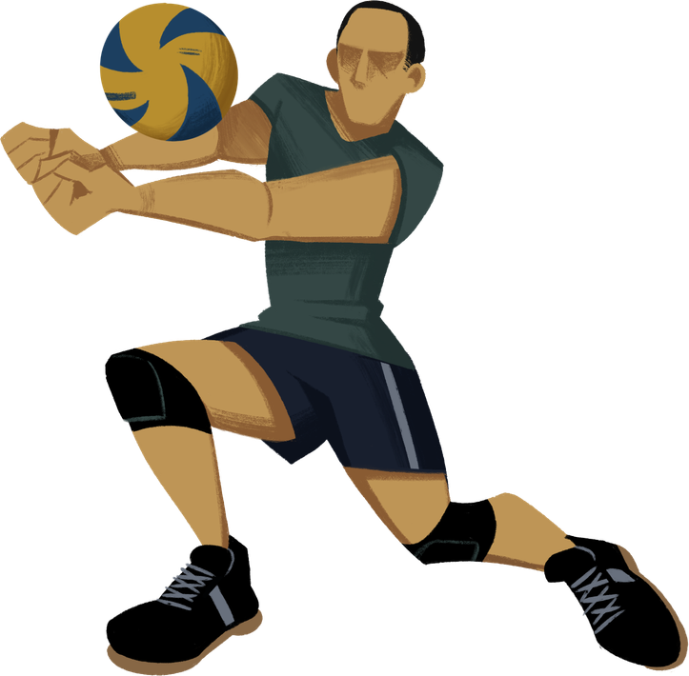
A NORMA EM UMA IMAGEM
PROJETAR É UM REVEZAMENTO
Cada etapa responde uma pergunta e entrega um produto, o bastão, para a próxima. A norma exige que o contratante aceite os documentos de uma etapa antes de a seguinte começar (item 5.2.2).
ETAPAS INICIAIS: TEMA DE HOJE
ETAPAS FINAIS: TRABALHO 08
LV
PN
EV
EP
AP
PL
PB
PE
Levantamento
Programa
Viabilidade
Estudo preliminar
Anteprojeto
Projeto legal
Projeto básico
Projeto executivo
Onde estou?
O que preciso?
Dá para fazer?
Qual é a ideia?
Como fica de verdade?
A prefeitura aprova?
Quanto custa?
Como se constrói?
NOSSO ATLETA
14.762 m²
10.936 m²
9
Centro Esportivo Arena Poty
TCC · Teresina – PI
de terreno
de programa
setores
Notes:
Para ficar fácil de acompanhar, trato o projeto como um revezamento: cada etapa responde uma pergunta simples e passa um produto, o bastão, para a próxima. E isso está na norma: a introdução fala em etapas numa sequência predeterminada, e o item 5.2.2 diz que a aceitação dos documentos de uma etapa é condição para começar a seguinte. O atleta dessa corrida é o meu TCC, o Centro Esportivo Arena Poty, em Teresina: 14.762 m² de terreno e 10.936 m² de programa em 9 setores. Nos próximos slides ele corre as etapas iniciais.

Slide 4
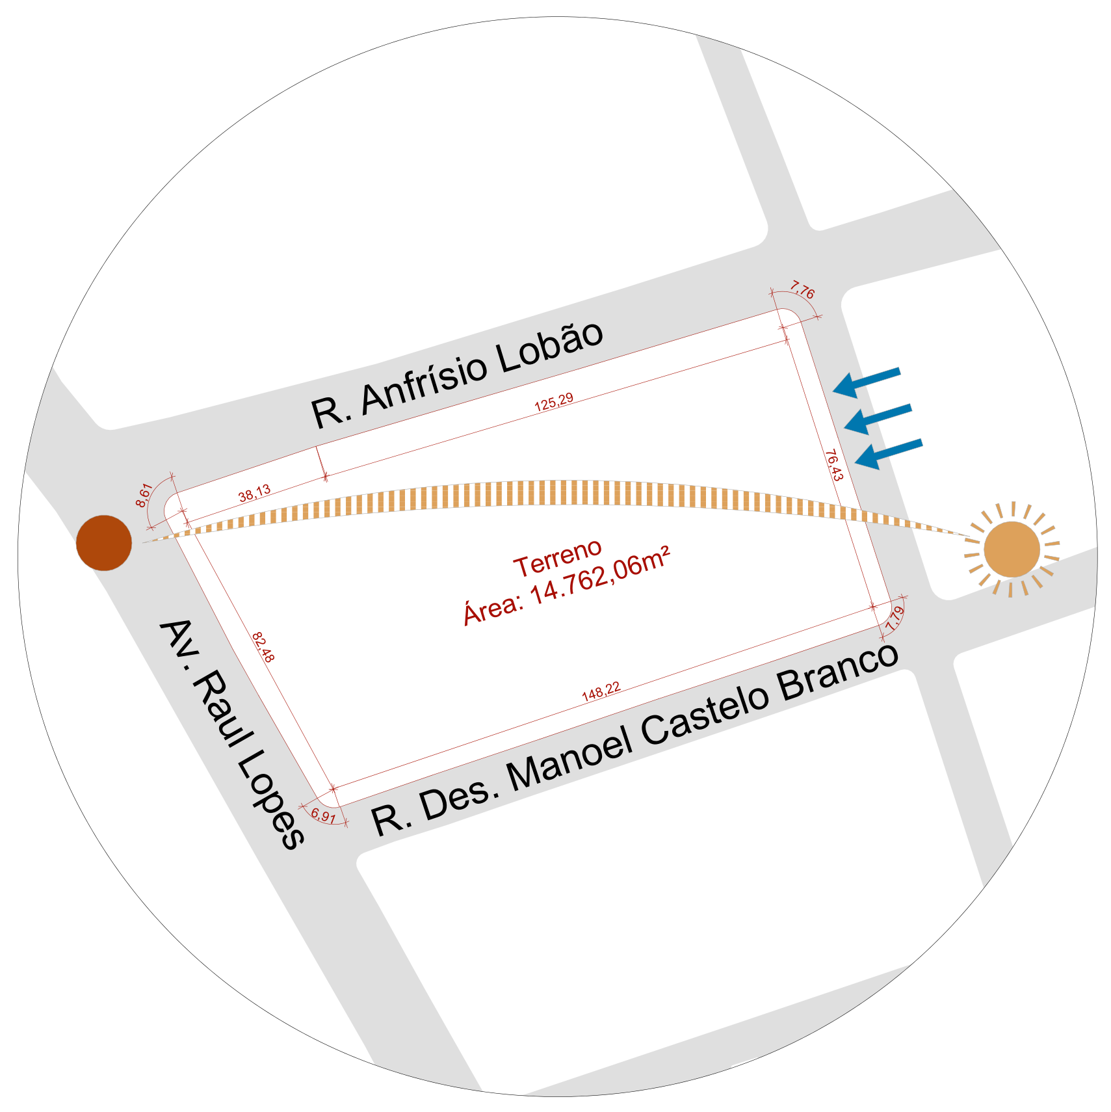
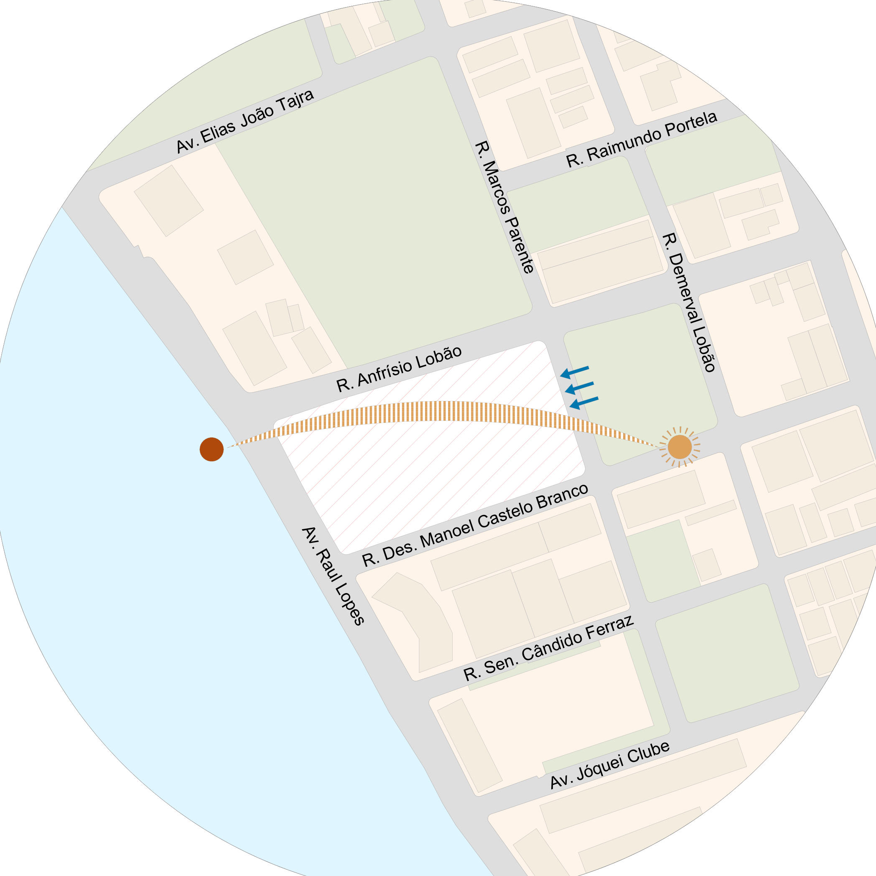
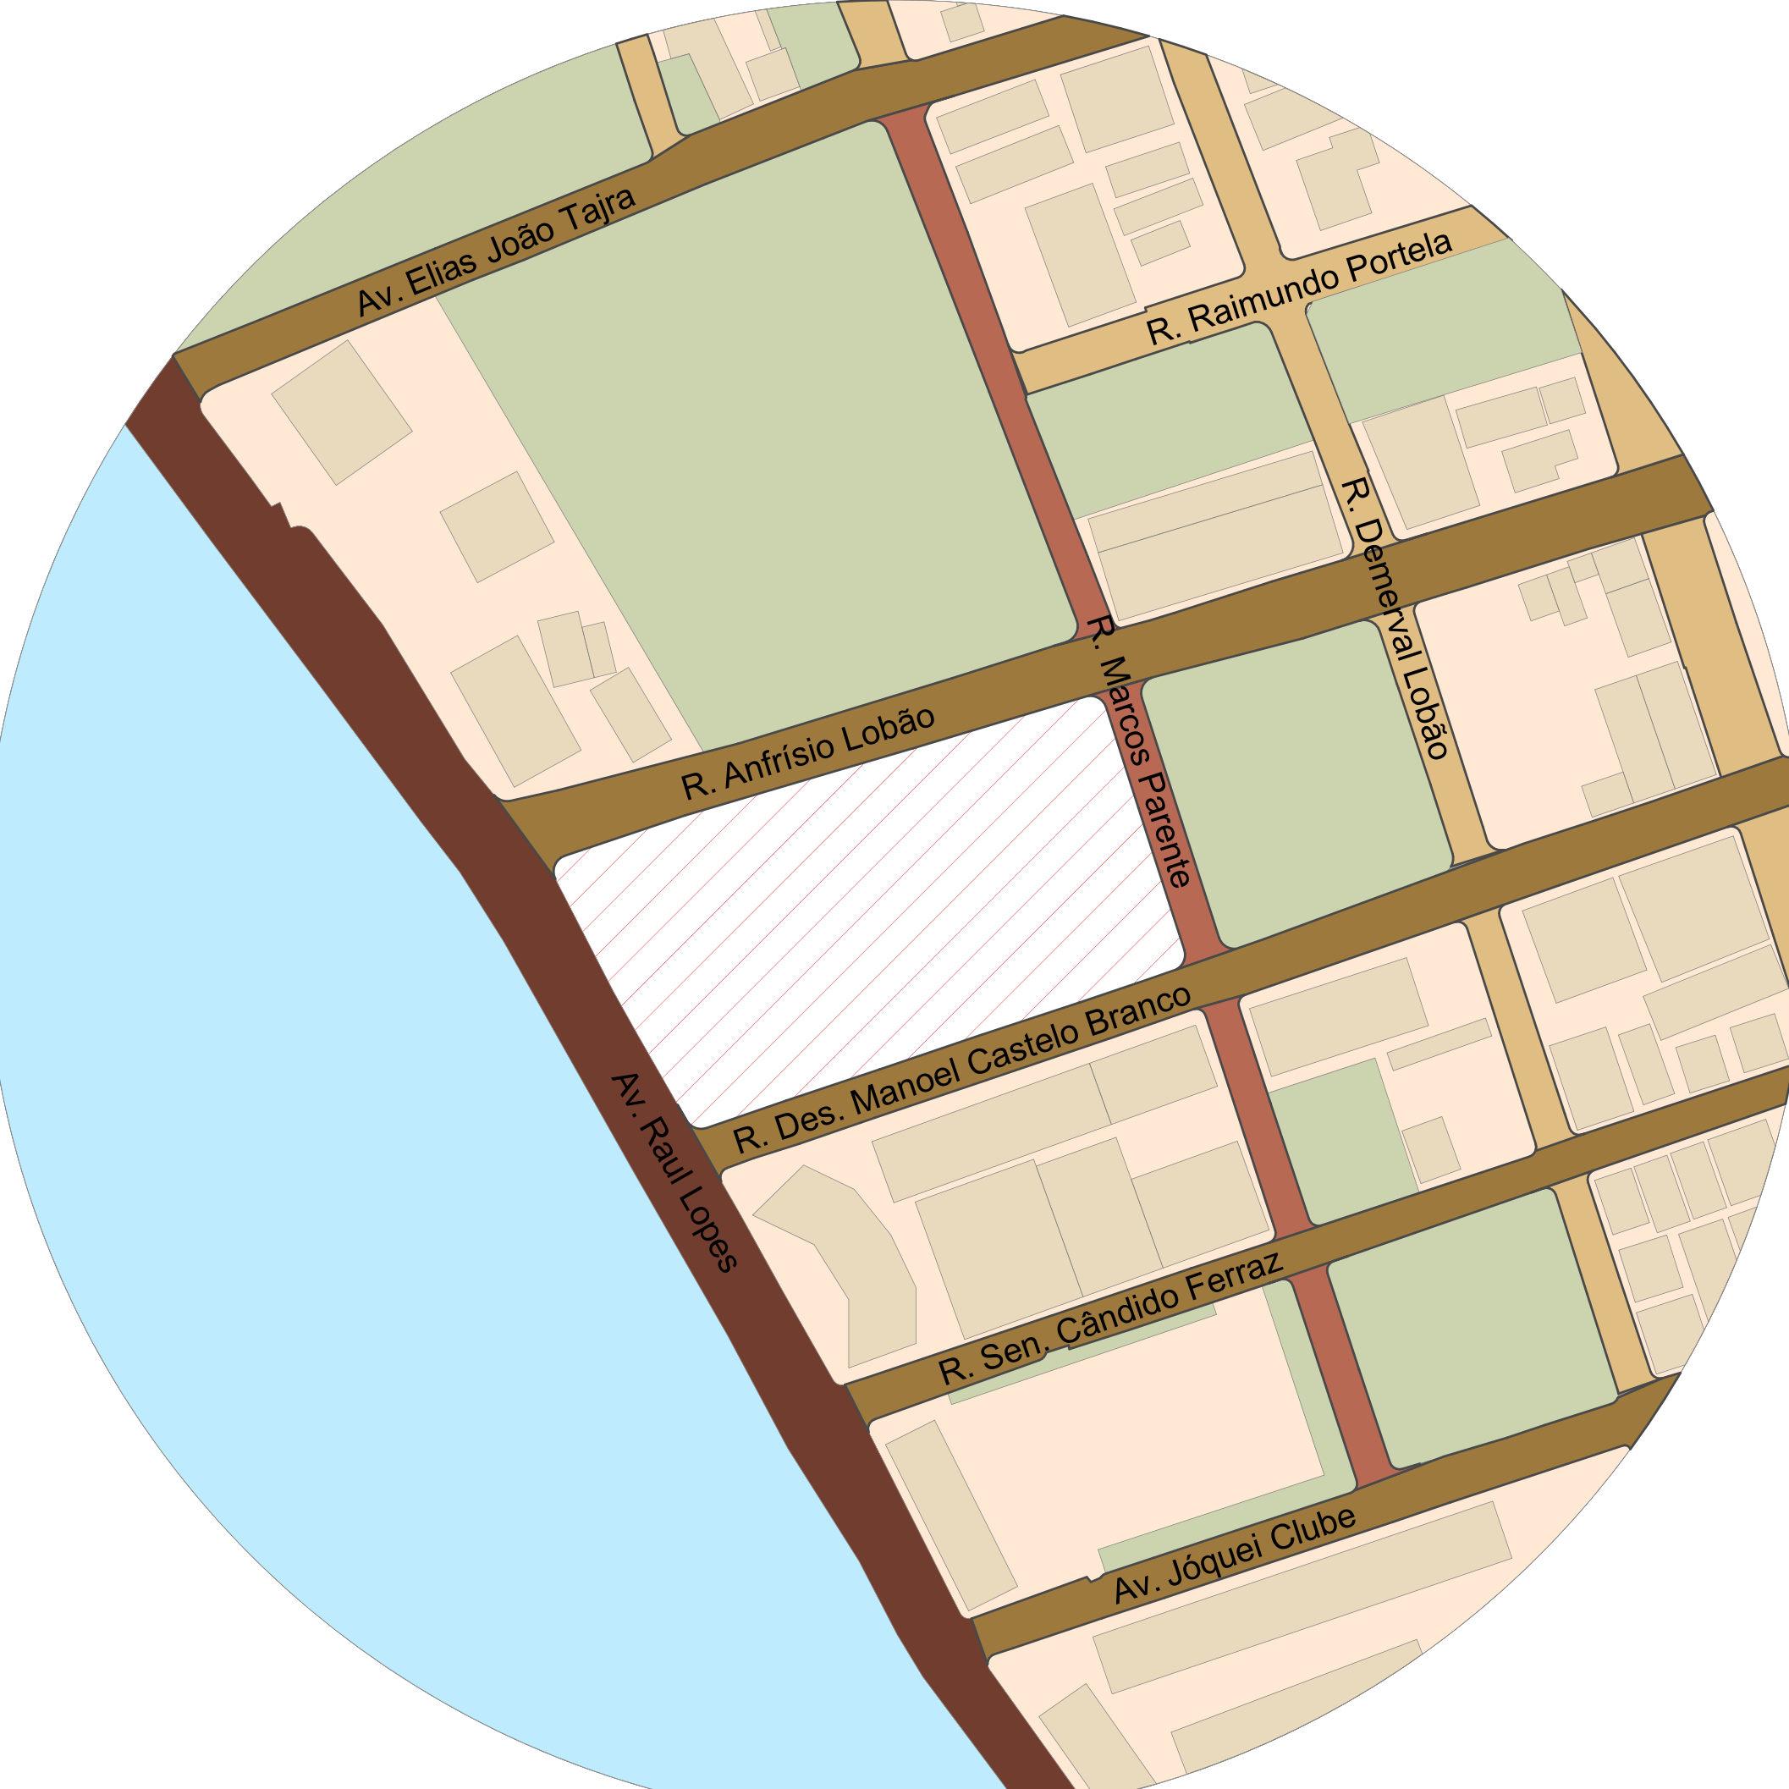



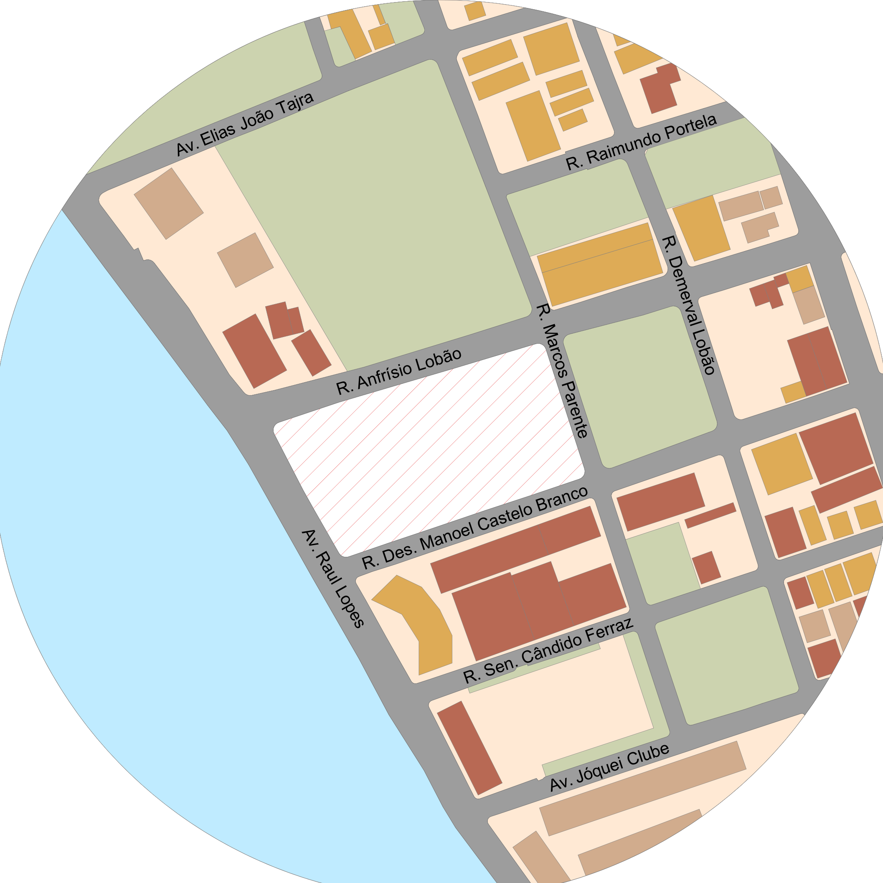
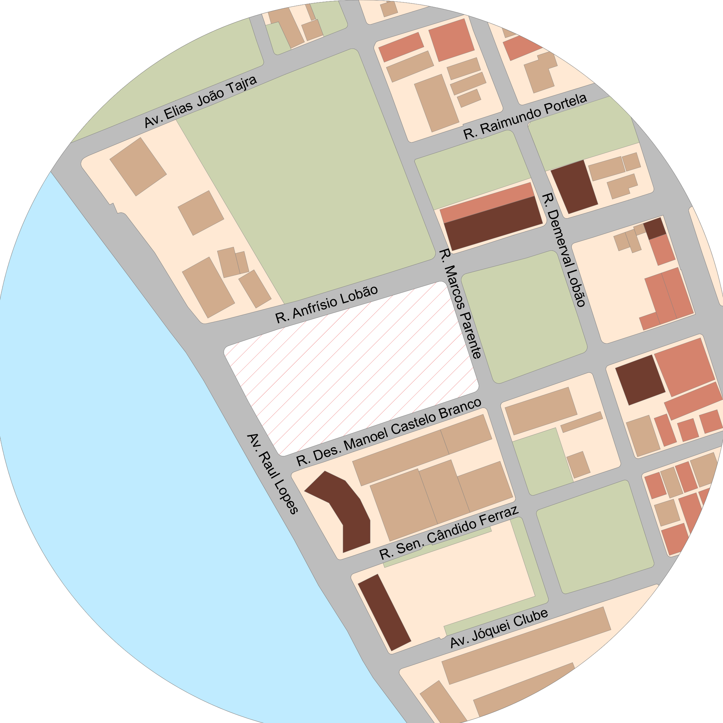
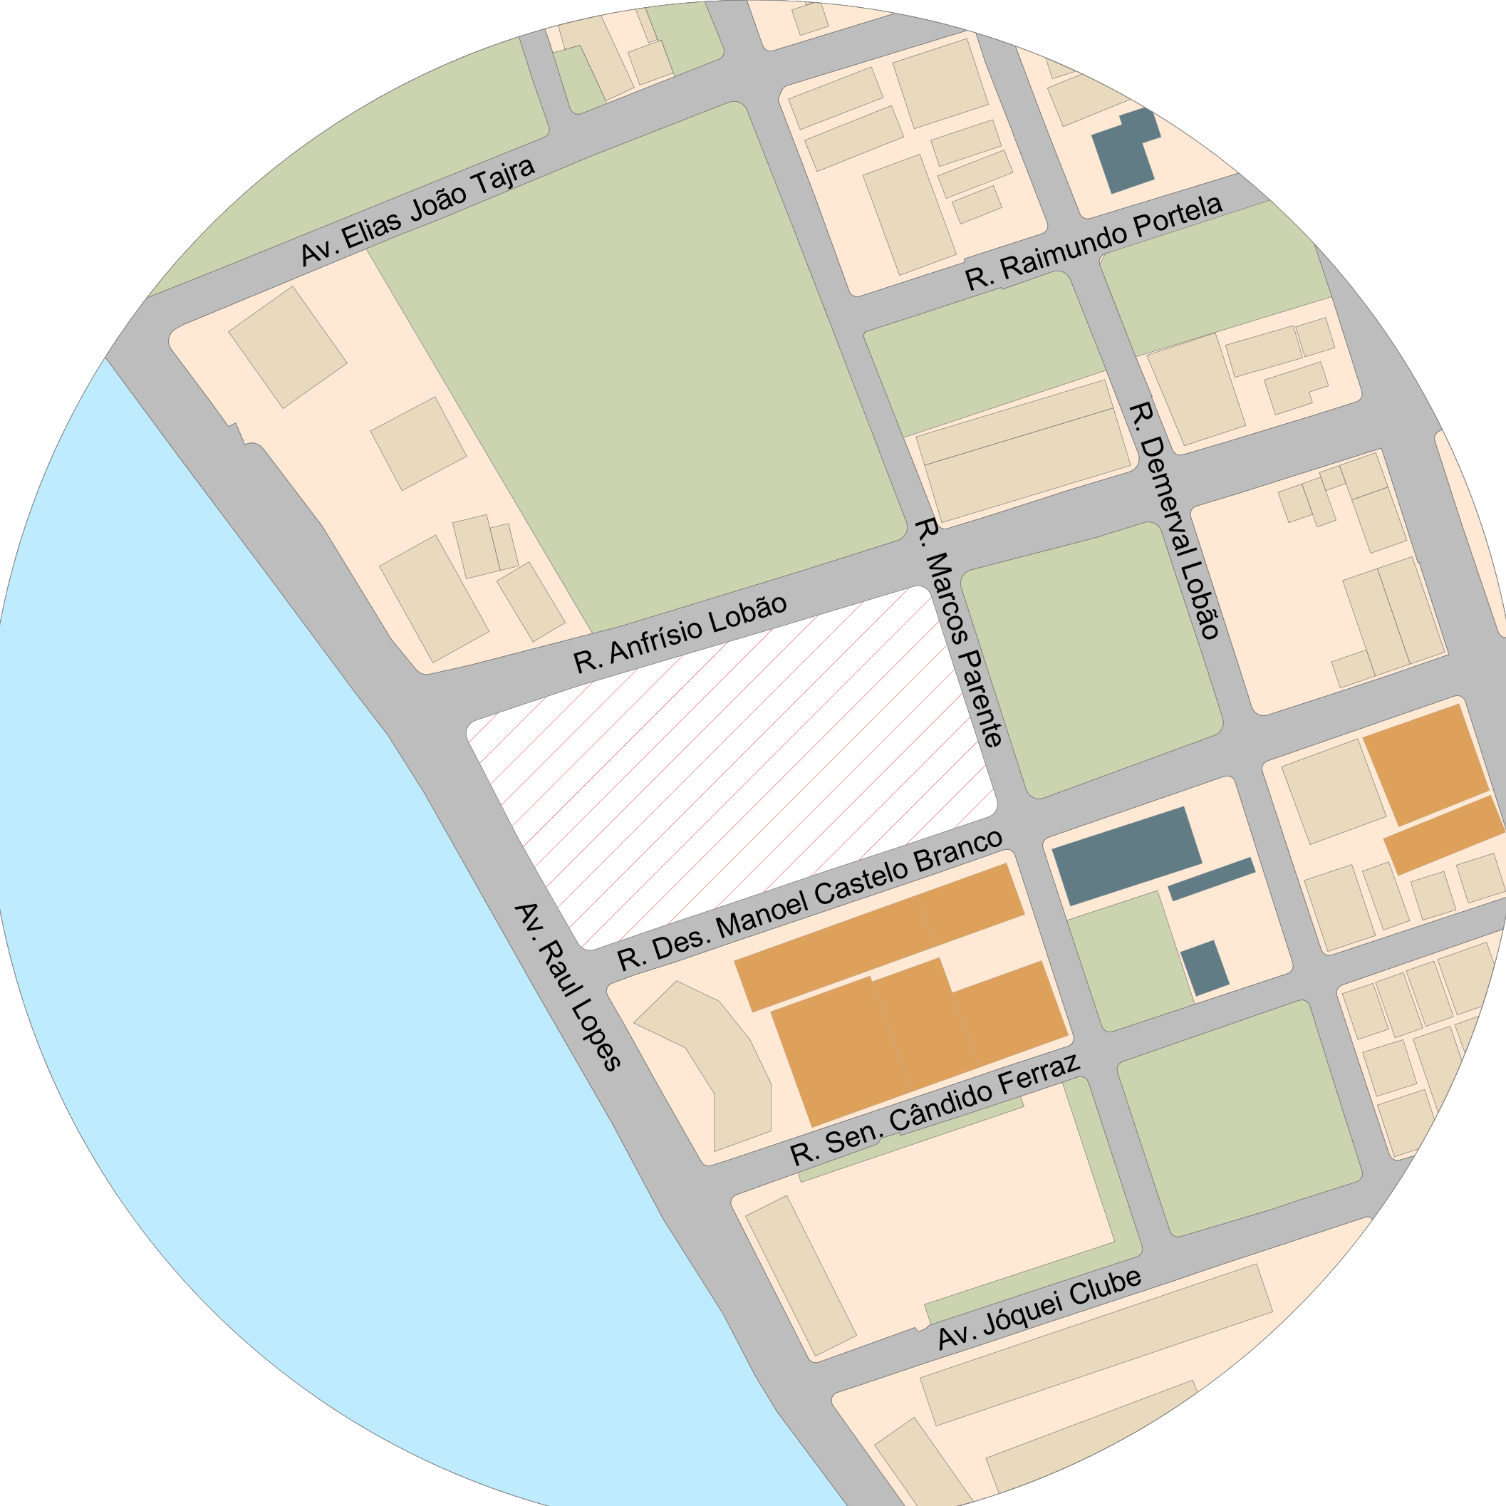


1ª PERNA · LV-ARQ
ONDE ESTOU?
Na norma (LV-PRE, 3.67): coleta das informações das condições preexistentes do lugar.
Topográfico cadastral
limites, medidas e área: 14.762,06 m²
Físico
sol poente a oeste, vento leste
Terreno
Clima
Sistema viário
Arquitetônico
medidas e área
sol e ventos
Raul Lopes: via rápida
lote vazio: nada construído a levantar
Fotográfico
registro do lote e das visadas
Entorno imediato
vias, usos, gabaritos e equipamentos
Uso do solo
Gabarito
Equipamentos
residência, serviço, comércio
térreo a 5+ pavimentos
escolas e esporte perto
BASTÃO PASSADO ▸ o diagnóstico do lugar: terreno, clima e entorno mapeados
1
LV · Onde estou?
2
PN · O que preciso?
3
EP · Qual é a ideia?
4
AP · Como fica de verdade?
Notes:
Primeira perna: onde estou? Na norma, o levantamento é a coleta das informações de referência que mostram as condições que já existem no lugar. O enunciado pede o levantamento topográfico, físico, arquitetônico, fotográfico e do entorno. No TCC isso virou estes mapas: o terreno com medidas e 14.762 m²; o clima, com o sol se pondo do lado da Avenida Raul Lopes e o vento de leste; o sistema viário, em que a Raul Lopes é via de trânsito rápido ao lado do Rio Poti; o uso do solo, os gabaritos e os equipamentos do entorno. O lote está vazio, então não há edificação existente para levantar.

Slide 5

1ª PERNA · LV-ARQ
O LUGAR EM FOTOS
Levantamento fotográfico: o registro do lote e do entorno, pedido no enunciado.
FOTO 1
FOTO 2
FOTO 3
FOTO 4
1 Lote vazio visto da avenida
2 Ciclofaixa e iluminação pública
3 Pedestres e corredores à noite
4 A via já é usada para esporte
O que as fotos mostram: lote vazio e cercado, carros estacionados ao longo da calçada, ciclofaixa e iluminação pública e, à noite, gente caminhando, correndo e pedalando. O lugar já tem vocação esportiva.
BASTÃO PASSADO ▸ a prova de que o programa esportivo responde a um uso que já existe
1
LV · Onde estou?
2
PN · O que preciso?
3
EP · Qual é a ideia?
4
AP · Como fica de verdade?
Notes:
Ainda no levantamento, o registro fotográfico. As fotos mostram o lote vazio e cercado, a avenida com ciclofaixa e iluminação e, à noite, muita gente caminhando, correndo e pedalando. Ou seja, o lugar já é usado para esporte, e o centro esportivo responde a um uso que já existe.

Slide 6
1ª PERNA · LV-ARQ
O QUE A LEI DEIXA FAZER?
A lei da zona ZOM-4 também é levantamento:
Corte esquemático: resposta ao clima
Terreno: 14.762 m²
esquema elaborado para esta apresentação, a partir do partido do TCC
até 80% pode ser ocupado · 11.809 m²
sol da tarde (oeste)
grande cobertura com beiral
7,5% no mínimo tem que ser permeável: 1.107 m²
vento leste
Índice de aproveitamento 6,0
Somando todos os andares, posso construir até 6 vezes a área do terreno:
6 × 14.762 m² = 88.572 m²
O Arena Poty usa 3.376 m², cerca de 4% disso.
brise barra o sol da tarde · cobogó deixa o vento passar · beiral sombreia as fachadas
BASTÃO PASSADO ▸ quanto ocupar, quanto construir e quanto deixar permeável
1
LV · Onde estou?
2
PN · O que preciso?
3
EP · Qual é a ideia?
4
AP · Como fica de verdade?
Notes:
Ainda no levantamento: a legislação. Na ZOM-4, até 80% do terreno pode ser ocupado, pelo menos 7,5% tem que ficar permeável e o índice de aproveitamento é 6: somando todos os andares, posso construir até seis vezes a área do terreno, 88.572 m². O Arena Poty usa só 3.376 m², cerca de 4% disso. Conclusão: área sobra; o que pesa no desenho é o clima quente. O corte à direita é um esquema que eu fiz para esta apresentação, a partir do partido do TCC, e mostra a resposta ao clima: brise contra o sol da tarde, cobogó para o vento leste passar e uma grande cobertura com beiral.

Slide 7
2ª PERNA · PN-ARQ
O QUE PRECISO?
Na norma (PGN, item 3.91): as necessidades do contratante, organizadas.
Setores edificados (m²)
Programa total: 10.936 m²
Esportivo interno
1510
69% ao ar livre · 7.560 m²
31% edificado
Convivência / alimentação
830
Cultural
265
Técnico / serviços
245
Ao ar livre (m²)
Campo society 1.800
Paisagismo 1.800
Estacionamento 1.500
Pista de corrida 1.100
Quadra de tênis 670
Praças 650 · Bicicletário 40
Edificado (m²)
3.376 m² em 8 setores,
detalhados no quadro ao lado
Conclusão: é, antes de tudo, um projeto de espaços abertos.
Apoio esportivo
207
Administrativo
178
Saúde
80
Sanitários públicos
61
BASTÃO PASSADO ▸ a lista de ambientes com áreas: é ela que vai ser “desenhada” no estudo preliminar
1
LV · Onde estou?
2
PN · O que preciso?
3
EP · Qual é a ideia?
4
AP · Como fica de verdade?
Notes:
Segunda perna: o que preciso? É o programa de necessidades. O dado que mais chama atenção é que quase 70% do programa é ao ar livre: campo, pista, praças. Só 31% é edificado, cerca de 3.376 m², com o setor esportivo como o maior. Isso já diz que o projeto é, antes de tudo, um projeto de espaços abertos.

Slide 8



3ª PERNA · EP-ARQ
QUAL É A IDEIA?
Na norma (item 3.54): dimensionamento preliminar dos conceitos do projeto, podendo incluir alternativas. Em três passos:
01
02
03
CONCEITO
▶
PARTIDO
▶
DIMENSIONAMENTO PRÉVIO
a ideia-força
a ideia vira decisão
cabe no terreno?
“Esporte como elemento de conexão” entre pessoas, cidade e paisagem.
Praça de acesso como transição · pátios que ligam os setores · conexão com o Rio Poti · brises, vegetação, grandes coberturas e ventilação natural.
3.376 m² edificados, bem abaixo dos 88.572 m² permitidos · 1.800 m² de paisagismo, acima dos 1.107 m² exigidos.
BASTÃO PASSADO ▸ conceito + partido + números conferidos. O desenho vem no próximo slide
1
LV · Onde estou?
2
PN · O que preciso?
3
EP · Qual é a ideia?
4
AP · Como fica de verdade?
Notes:
Terceira perna: qual é a ideia? A norma define o estudo preliminar como o dimensionamento preliminar dos conceitos do projeto, podendo ter alternativas. Aqui ele tem três passos. O conceito: esporte como elemento de conexão. O partido: praça de acesso, pátios, conexão com o Rio Poti e conforto passivo, que responde ao problema de clima visto no levantamento. E o dimensionamento prévio, que confere se tudo cabe: cabe com folga.

Slide 9
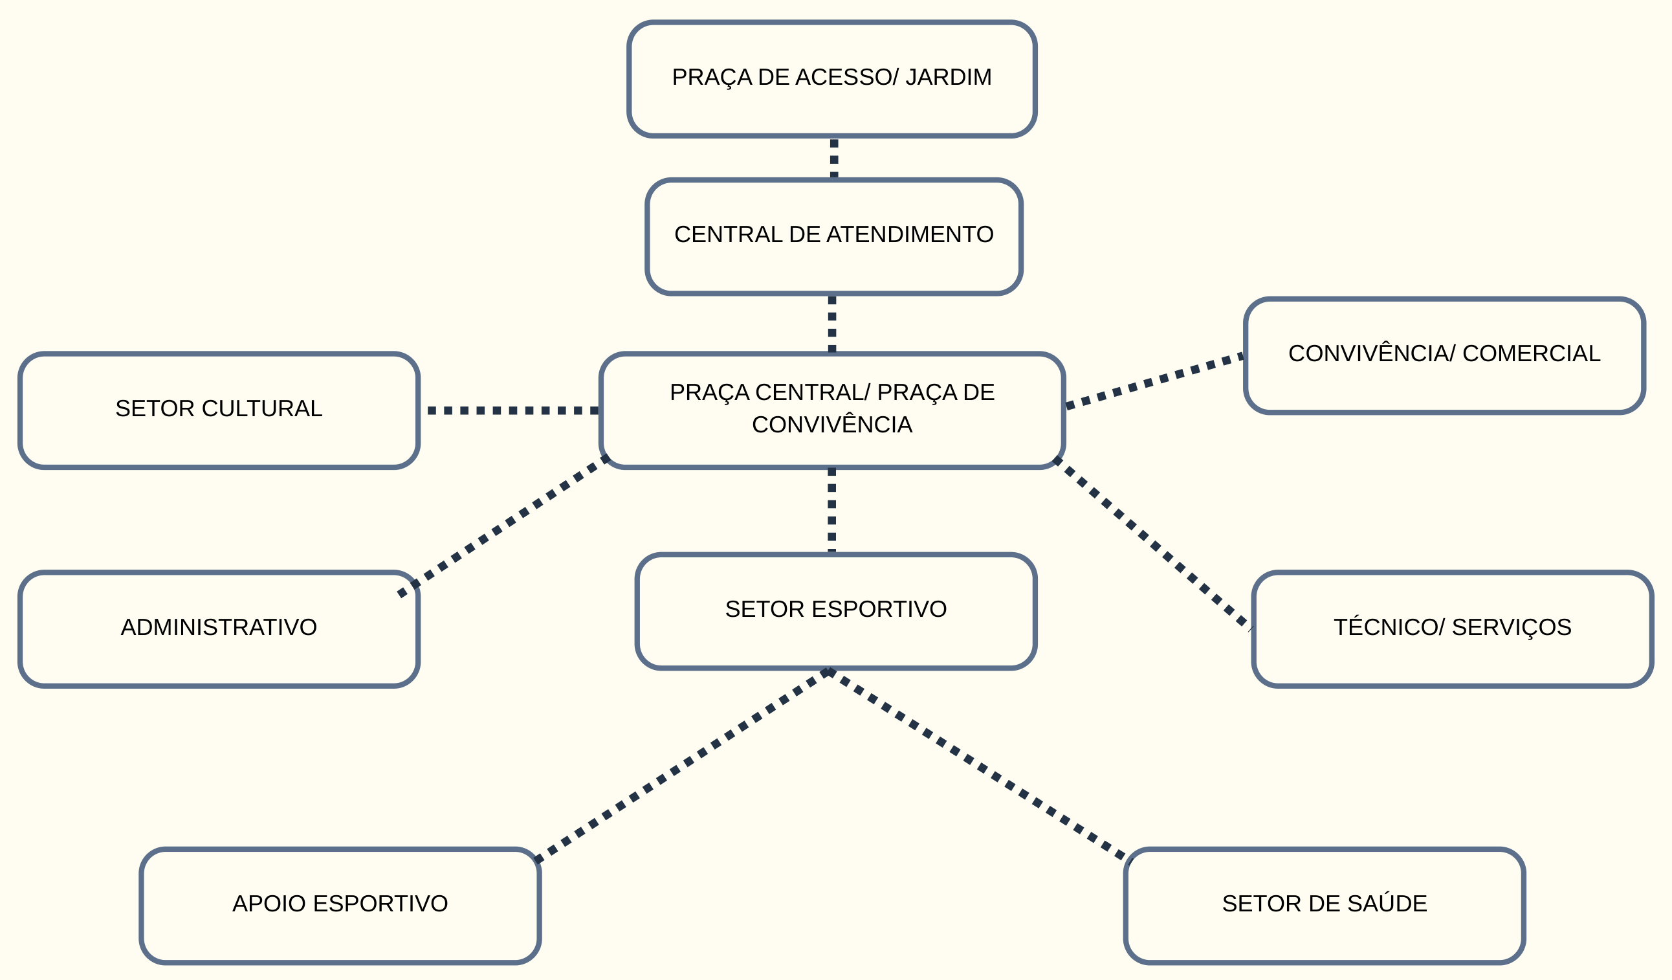
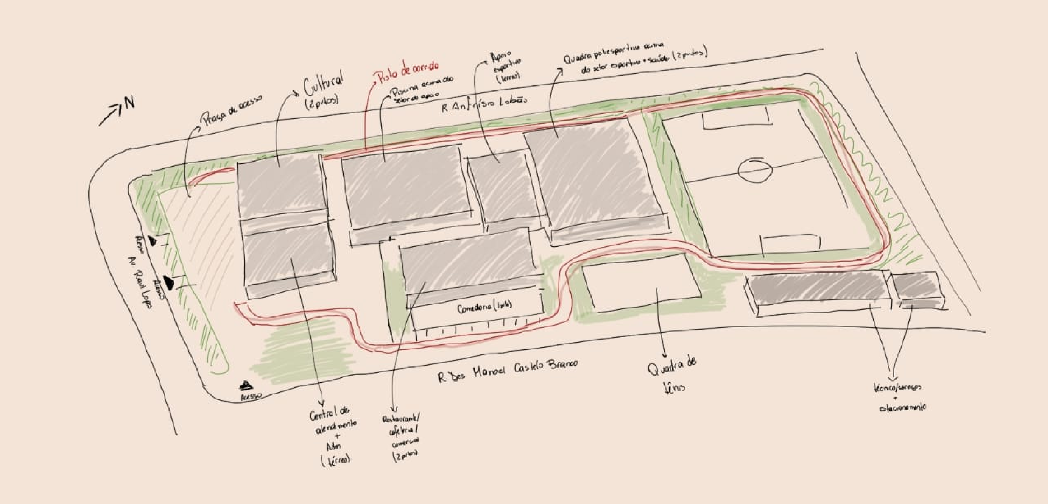
3ª PERNA · EP-ARQ
A IDEIA NO PAPEL
PLANO DE MASSAS · item 3.87 da norma
2
4
5
6
8
1
3
7
9
Fluxograma a praça central é o “coração”: todos os setores passam por ela
1 Praça de acesso
2 Cultural (2 pisos)
3 Atendimento + adm
4 Piscina
5 Apoio esportivo
6 Quadra poliesportiva
━ linha vermelha: pista de corrida contornando o conjunto
7 Comedoria
8 Campo society
9 Quadra de tênis
1
LV · Onde estou?
2
PN · O que preciso?
3
EP · Qual é a ideia?
4
AP · Como fica de verdade?
Notes:
Os produtos gráficos do estudo preliminar no TCC são dois. Na norma, o croqui é um plano de massas: estudo esquemático com volumetrias básicas e alternativas de implantação, item 3.87. O fluxograma mostra a praça central como o coração do projeto, distribuindo todos os setores. E o croqui de implantação mostra a ideia no terreno: a praça de acesso na Avenida Raul Lopes, os blocos cultural, de atendimento, piscina, apoio e quadra ao longo da rua, a comedoria no centro, a pista de corrida contornando tudo e o campo e a quadra de tênis ao fundo.

Slide 10

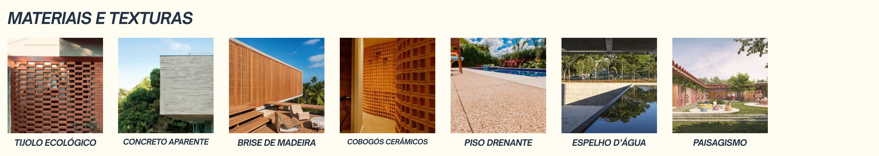
4ª PERNA · AP-ARQ
COMO FICA DE VERDADE?
Na norma (item 3.4): concepção e representação das informações técnicas iniciais de detalhamento. É a próxima etapa do TCC:
NO ESTUDO PRELIMINAR
NO ANTEPROJETO
Volumes esboçados no croqui
➜
Volumetria definida: alturas, cobertura, fachadas
Setores ligados no fluxograma
➜
Solução funcional final, com rotas acessíveis (NBR 9050)
Áreas estimadas do programa
➜
Plantas, cortes e elevações cotados, em escala
Moodboard de referências
➜
Materiais especificados, com brises e cobogós posicionados
BASTÃO PASSADO ▸ base do projeto legal (PL)
1
LV · Onde estou?
2
PN · O que preciso?
3
EP · Qual é a ideia?
4
AP · Como fica de verdade?
Notes:
Quarta perna: como fica de verdade? A norma define o anteprojeto como a etapa de concepção e representação das informações técnicas iniciais de detalhamento. Na prática, ele pega a ideia e define tudo com medida. O volume esboçado vira volumetria definida, o fluxograma vira solução funcional com rotas acessíveis, as áreas estimadas viram plantas cotadas e o moodboard vira especificação de materiais. Esse é o bastão para o projeto legal, que é tema do Trabalho 08.

Slide 11
LINHA DE CHEGADA
Quatro perguntas para lembrar das etapas iniciais
LV
PN
EP
AP
Onde estou?
O que preciso?
Qual é a ideia?
Como fica de verdade?
mapas do lugar + índices
9 setores, 10.936 m²
conceito, partido, fluxograma e croqui
plantas cotadas e volumetria definida
Seguir a ordem da norma = menos retrabalho, mais clareza para quem projeta, aprova e constrói.
Referências: ABNT NBR 16636-1:2017. Elaboração e desenvolvimento de serviços técnicos especializados de projetos arquitetônicos e urbanísticos, Parte 1: Diretrizes e terminologia (itens 1, 3.4, 3.54, 3.67, 3.87, 3.91, 5.2.2). · OLIVEIRA JÚNIOR, C. C. Centro Esportivo Arena Poty. TCC II, Arquitetura e Urbanismo, Teresina, 2026.
Notes:
Para fechar, quatro perguntas: onde estou, o que preciso, qual é a ideia e como fica de verdade. São as quatro etapas iniciais da NBR 16636-1, e cada uma entregou um produto concreto no Arena Poty. Seguir essa ordem evita retrabalho e deixa o projeto claro para quem projeta, aprova e constrói. Obrigado.

